Slide 1
github 협업 fork, pull request
동의과학대학교 컴퓨터정보과

Slide 2
개인이 혼자 git과 github 사용 시 절차
자신의 local repo에서 자신의 remote repo로 동기화 할 때 절차
working
directory
staging
area
local
repository
remote
repository
git add
git commit
git push
git fetch
git merge
git pull

Slide 3
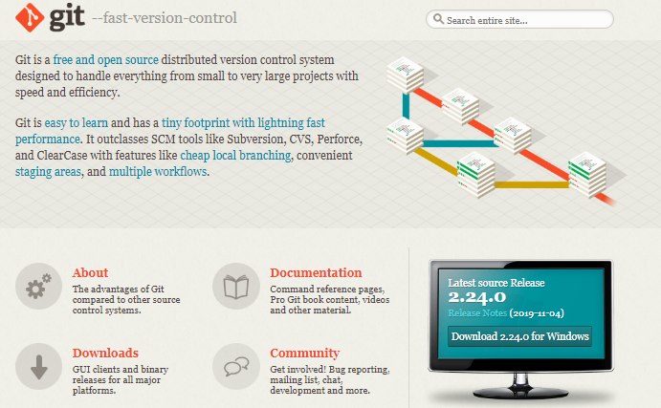
windows 용 git 설치
다운로드 : https://git-scm.com/
다운로드

Slide 4
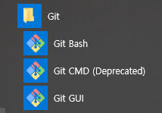
git – CLI
windows용 git 을 설치하면 아래의 프로그램을 사용할 수 있음
뒤의 협업 예제는 Git CMD를 사용했으나 이 프로그램이 deprecated(곧 사용되지 않을 예정)임으로 Git Bash를 사용할 것을 추천함

Slide 5
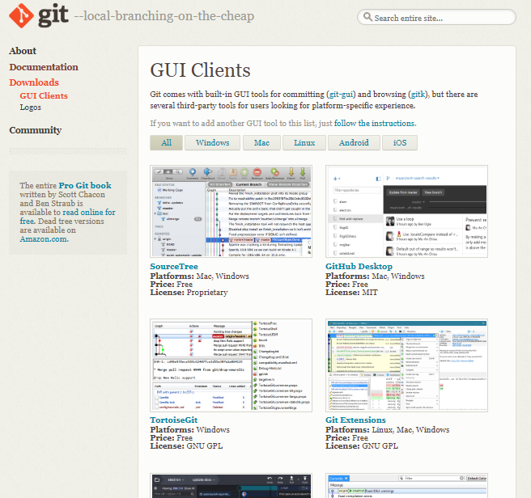
git – GUI Clients
플랫폼에 따른 다양한 git 관리 클라이언트가 있음
차후에 자신에게 맞는 프로그램을 사용하도록 함

Slide 6
Github 협업 플로우
참조 : https://git-scm.com/book/ko/v2
프로젝트를 Fork 한다.
master 기반으로 토픽 브랜치를 만든다.
뭔가 수정해서 커밋한다.
자신의 GitHub 프로젝트에 브랜치를 Push 한다.
GitHub에 Pull Request를 생성한다.
토론하면서 그에 따라 계속 커밋한다.
프로젝트 소유자는 Pull Request를 Merge 하고 닫는다.

Slide 7

협업 실습 구성도
jinsook64/iot
① fork
yulsuh/iot
Remote Repository
(Github)
forked from userB
⑤ merge
④ pull request
② clone
③ push
origin
push
pull
origin
jinsook64 - computer/iot
yulsuh - computer/iot
Local Repository
(Local computer)

Slide 8
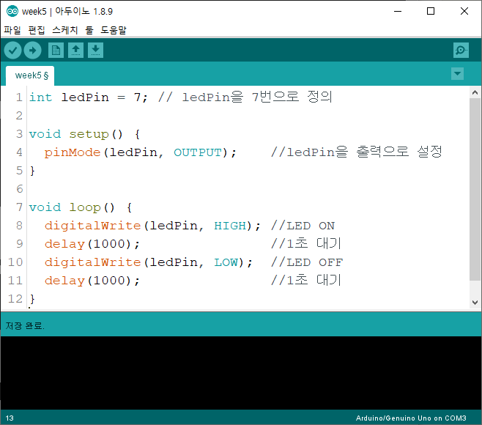
준비 사항
지난 학기 사물인터넷에서 코딩한 week3/week3.ino 파일 사용

Slide 9
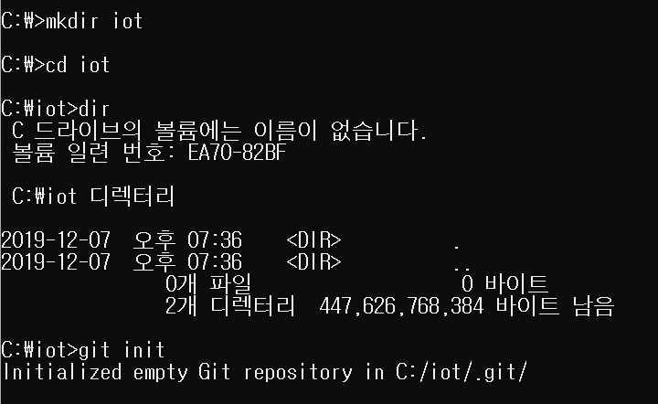
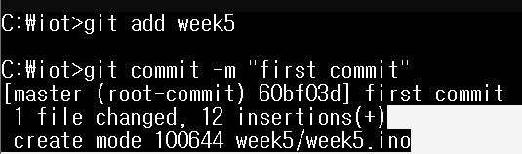
yulsuh - computer
워킹 디렉토리 작성
로컬 repo 설정
staging area에 week5 폴더 올리기
로컬 repo에 commit (스냅샷 만들기)하기

Slide 10
yulsuh - computer
리모트 repo에 연결 설정하기
리모트 repo에 폴더 push 하기

Slide 11
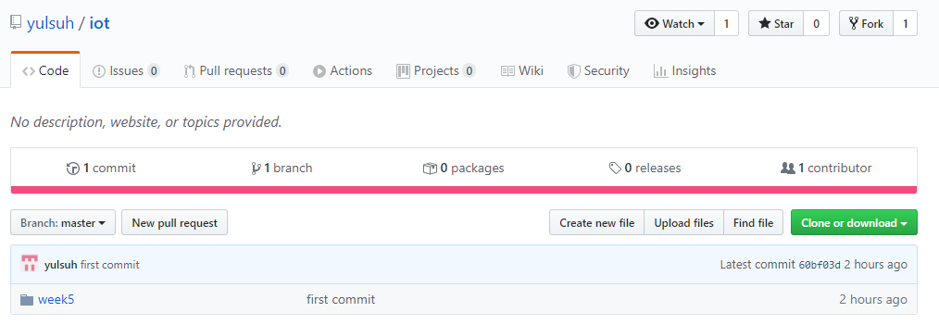

jinsook64 - github
yulsuh/iot 검색하기
yulsuh/iot 에서 fork 하기
몇 초안에 복사된 프로젝트 페이지로 이동
새 프로젝트의 소유자는 Fork 한 사람 자신이기
때문에 쓰기 권한이 있음

Slide 12
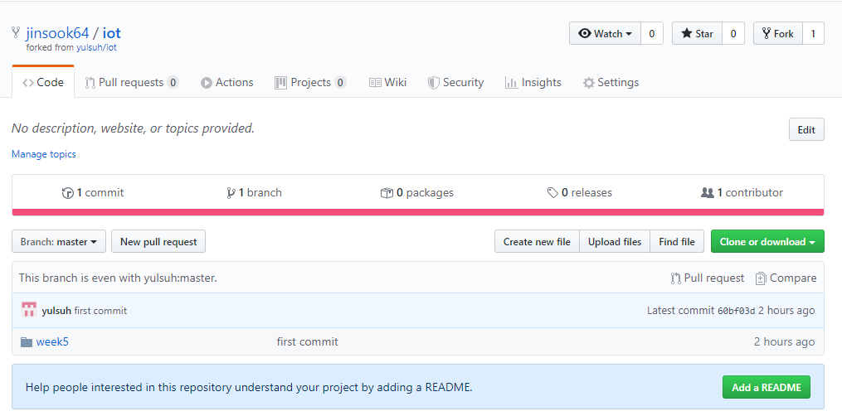
jinsook64 - github
jinsook64에 iot repo 생성
jinsook64의 github에 yulsuh로부터 fork해온
iot repo가 복사되어 생성

Slide 13
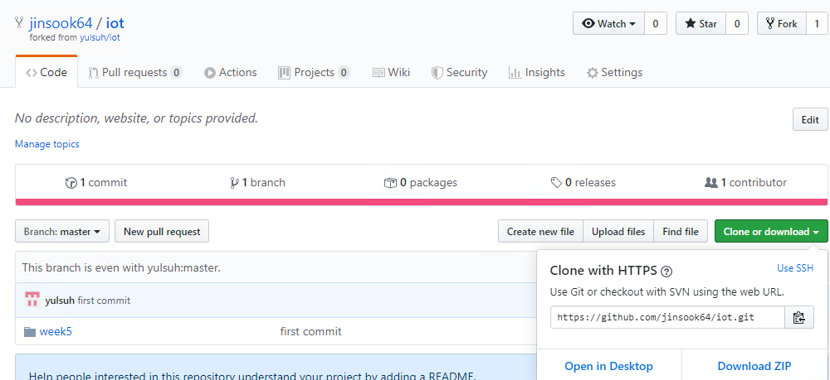
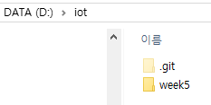
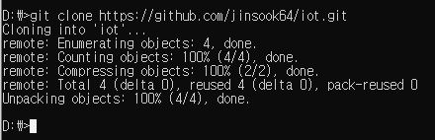
jinsook64 - computer
github의 jinsook64/iot 를 로컬 repo로 cloning 하기
주소 복사
기본 브랜치가 아닌 master 브랜치에서 clone

Slide 14
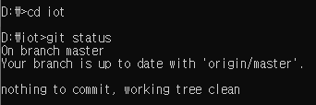

jinsook64 – computer
로컬 repo 로 이동한다.
week5폴더의 week5.ino 파일을 다음과 같이 변경한다.
필요하다면 이 때 브랜치를 만들어서 사용할 수 있다.
7 → 9
1000 → 3000

Slide 15
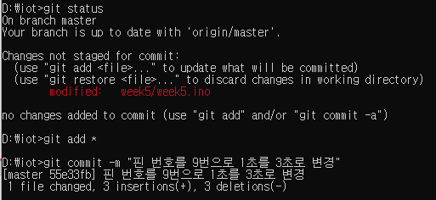
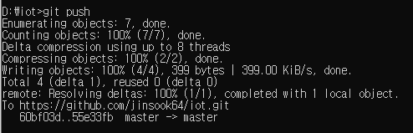
jinsook64 – computer
변경사항을 저장하고 staging area에 올리고 commit 한다.
github에 push 한다.

Slide 16
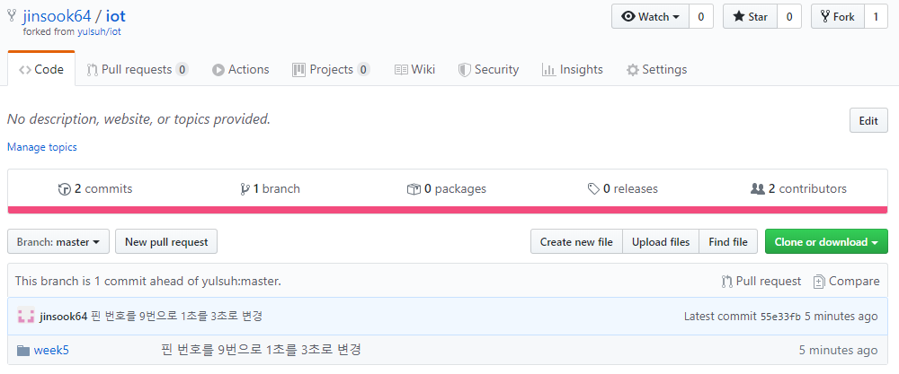
jinsook64 - github
push 된 사항 확인

Slide 17

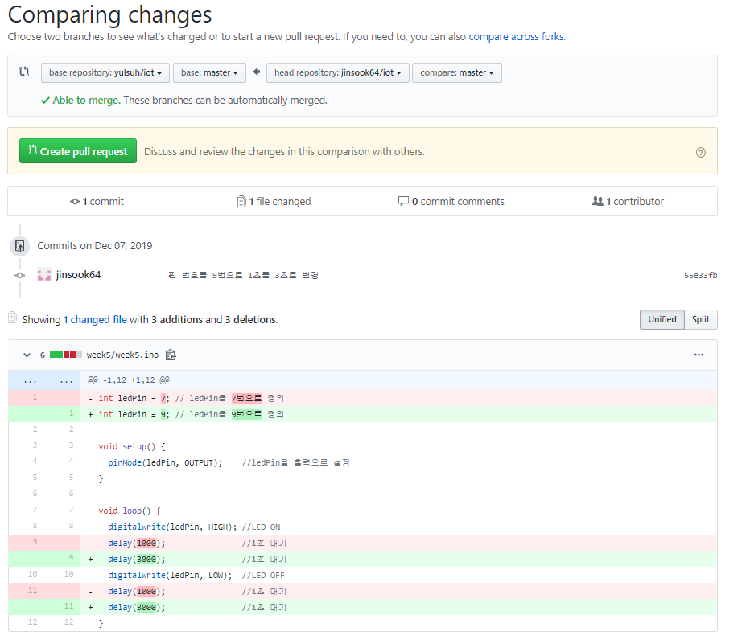
jinsook64 - github
pull request 준비
변경 사항 확인

Slide 18
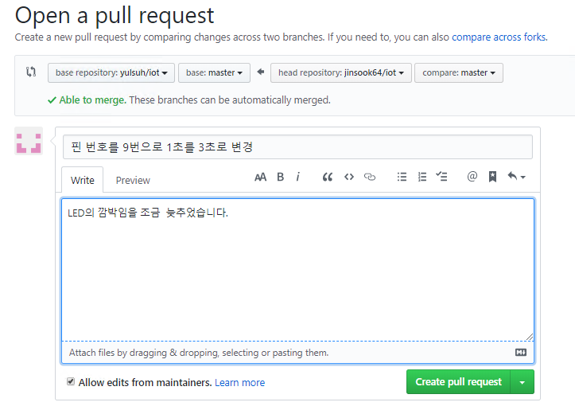
jinsook64 - github
의견을 첨부하여 pull request 요청
프로젝트 소유자가 판단을 내릴 수 있을 정도로 공을 들여 작성해야 한다. 왜 수정했는지 얼마나 가치 있는지 설명해서 관리자를 설득해야 한다.

Slide 19
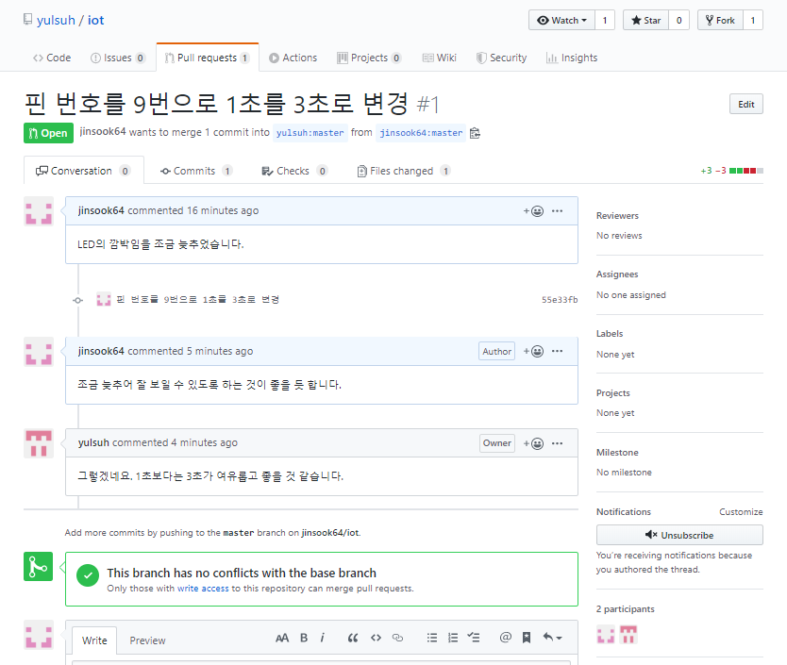
jinsook64 - github
pull request 요청이 마무리 되기 전까지 토론 페이지에서 논의 할 수 있다.
Pull Request는 초기부터 프로젝트 관리자와 소통할 수 있도록 해줌
토론자들

Slide 20
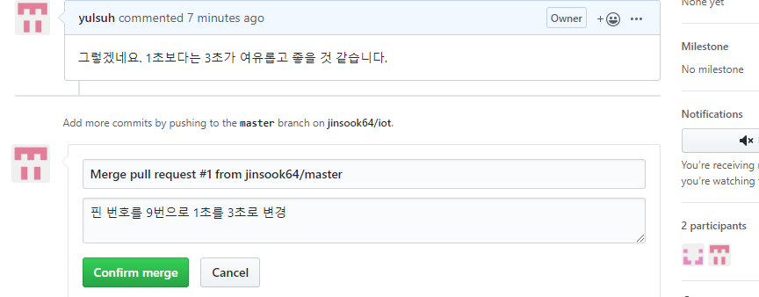
yulsuh - github
yulsuh/iot 에서도 필요하다면 토론 페이지에서 논의한다.
변경을 받아들이기로 결정을 하면 merge 한다.

Slide 21
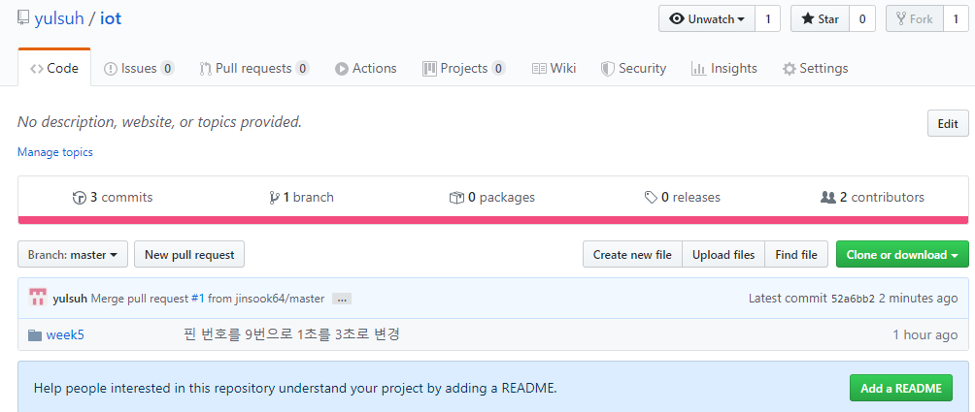
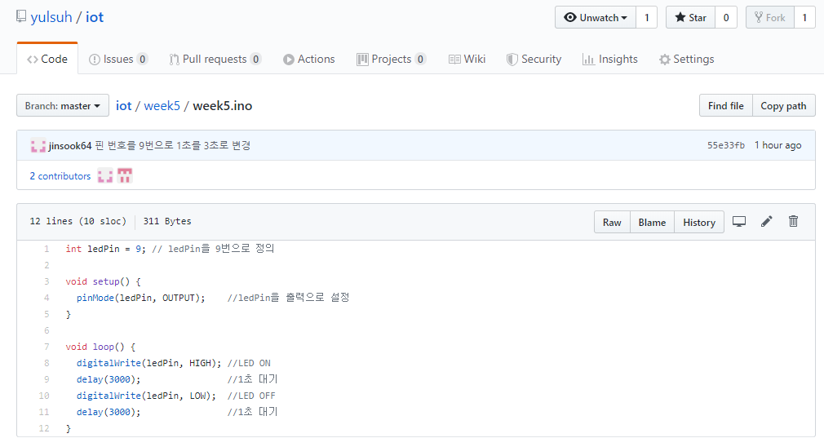
yulsuh - github
code 탭을 선택하여 merge된 내용을 확인한다.

Slide 22
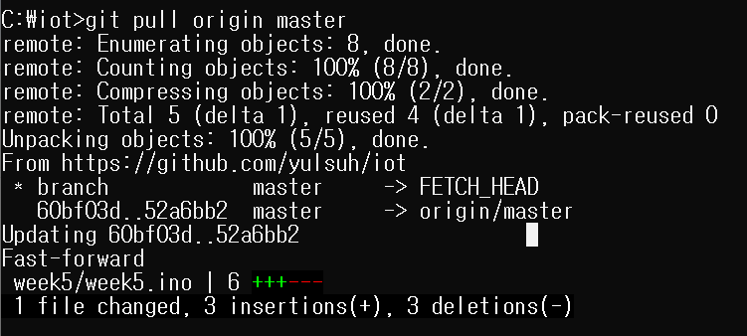
yulsuh - computer
yulsuh/iot를 로컬 repo로 가져온다.(동기화)

Slide 23
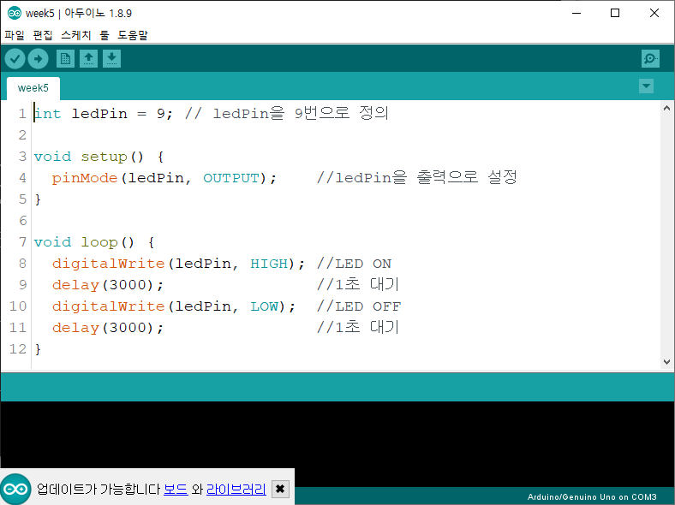
yulsuh - computer
github로부터 가져온 파일 확인

Slide 24
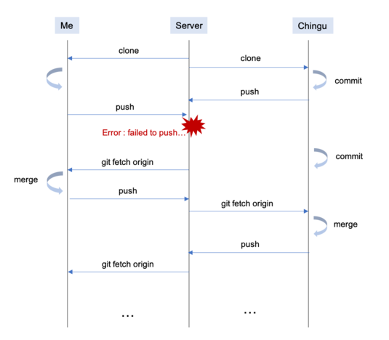
유의할 상황

Slide 25
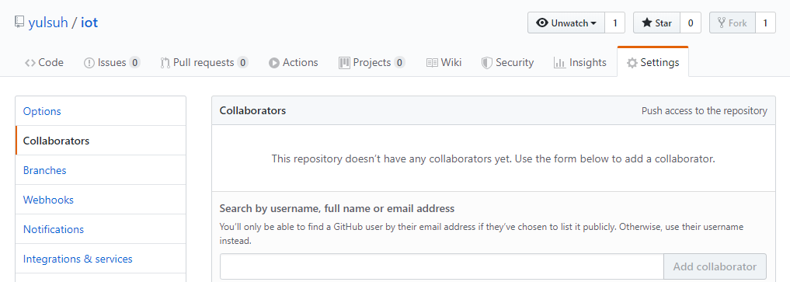
github 프로젝트에 동료 추가하기
해당 저장소에 commit 권한을 주고 싶은 동료가 있으면 “collaborator”로 추가
해당 저장소 – settings – Collaborator – 사용자 id 입력 - Add

Slide 26
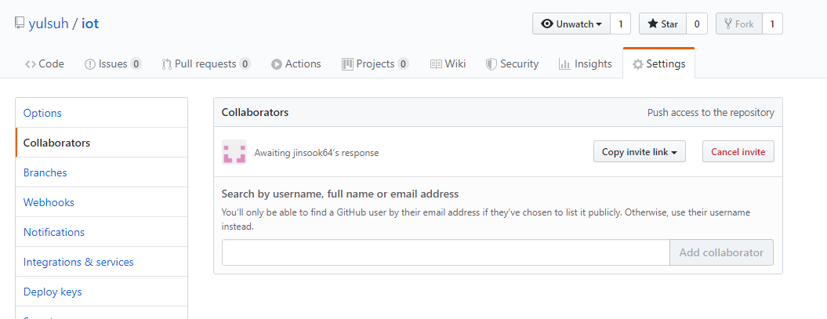
github 프로젝트에 동료 추가하기
Collaborator 를 추가하면 해당 동료에게 이메일이 발송된다.

Slide 27
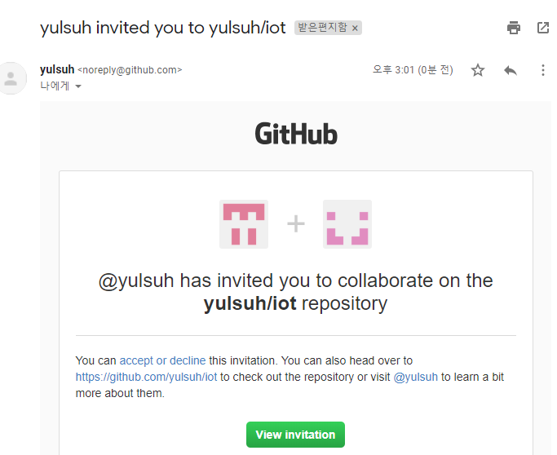
github 프로젝트에 동료 추가하기
이메일을 확인하고 “view Invitation” 버튼을 눌러 초대를 수락한다.

Slide 28
요약
참고 사이트 : https://git-scm.com/book/ko/v2
명령어 | 설명
git clone | 클라이언트 상에 아무것도 없을 때 서버의 프로젝트를 내려받는 명령어
git remote git remote -v | 현재 프로젝트에 등록된 리모트 저장소를 확인할 수 있다. Clone 하면 `origin`이라는 리모트 저장소가 자동으로 등록 된다.
git remote add | 기존 워킹 디렉토리에 새 리모트 저장소를 추가한다.
git remote show | 리모트 저장소의 구체적인 정보를 확인한다.
git remote rename | 리모트 저장소의 이름을 변경한다.
git remote remove | 리모트 저장소를 삭제한다.
git push origin master | 원격 저장소 master branch에 commit을 저장한다. 리모트 저장소에 쓰기 권한이 있고, Clone 하고 난 이후 아무도 원격 저장소에 Push 하지 않았을 때만 사용할 수 있다. Clone 한 사람이 여러 명 있을 때, 다른 사람이 Push 한 후에 Push 하려고 하면 Push 할 수 없다.
git fetch <remote> | 이 명령은 로컬에는 없지만, 리모트 저장소에는 있는 데이터를 모두 가져온다. 자동으로 merge 하지는 않는다.
git pull | git서버에서 최신 코드 받아와 merge 한다.

Slide 29
실습
2사람씩 짝을 짓는다.
이번 학기 프로그래밍 실습 내용을 선택한다.
각자 클라이언트(fork)와 서버(pull request)의 역할을 맡아 진행한다.
conversation 에서 5번 이상의 논의를 한다.
실습이 끝나면 역할을 바꾸어 진행한다.

